Slide 1

Bài 5
Tiết 59-60 VĂN BẢN 2:
CÁCH GHI CHÉP ĐỂ NẮM CHẮC NỘI DUNG BÀI HỌC
Du Gia Huy (You Jia Hui)

Slide 2




KHỞI ĐỘNG

Slide 3
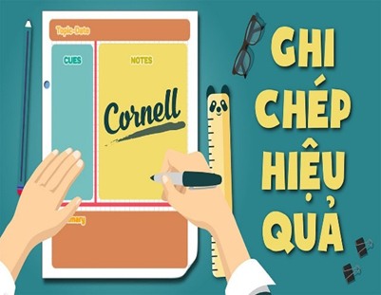


1
2
3
Ô CỬA BÍ MẬT
BÀI HỌC

Slide 4

Câu 1: Thông tin cơ bản là gì?
Đáp án:
Là thông tin chính, quan trọng toát ra từ toàn bộ văn bản

Slide 5
Câu 2: Chi tiết trong văn bản thông tin là gì?
Đáp án:
Là đơn vị nhỏ làm cơ sở và góp phần làm sáng tỏ thông tin chính.

Slide 6
Câu 3: Tài liệu tham khảo là gì?
Đáp án:
Là danh mục các tài liệu ( sách, công trình, bài báo….) được tác giả văn bản trích dẫn.

Slide 7

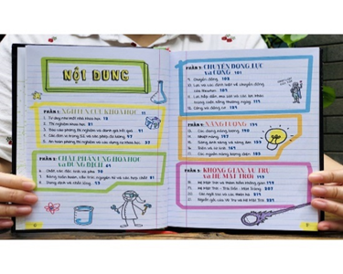
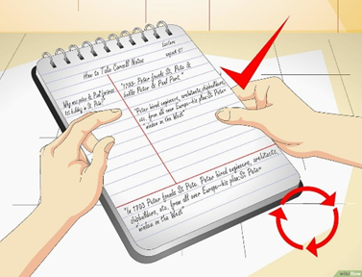


Slide 8




Chuẩn bị đọc
Mỗi khi đọc lại phần ghi chép bài học trong các trang vở của mình, em có thấy nội dung ghi chép của em dễ hiểu, dễ nhớ hay không?
- Mỗi em tự nhìn lại quyển vở của mình, xem nội dung ghi chép của em dễ hiểu, dễ nhớ chưa…

Slide 9
HÌNH THÀNH KIẾN THỨC

Slide 10



I. TÌM HIỂU CHUNG

Slide 11
1. Tác giả, tác phẩm
*Tác giả Du Gia Huy
(You Jia Hui)
*Tác phẩm in trong “Bí kíp ghi chép hiệu quả”.
(Di Huân minh họa, Thiện Minh dịch)

Slide 12
Phiếu học tập 1
2. Đọc và tìm hiểu chú thích
3. Thể loại
4. Phương thức biểu đạt
5. Bố cục

Slide 13
Phiếu học tập 1
2. Đọc và tìm hiểu chú thích
3. Thể loại
4. Phương thức biểu đạt
5. Bố cục
- Đọc to rõ, trôi chảy, tốc độ đọc phù hợp.
(Trả lời được các câu hỏi dự đoán, theo dõi)
- Xem chú thích (SGK/102-105)
- Văn bản thông tin
- Thuyết minh
(2 phần)
+Phần 1 (từ đầu đến “một trong các cách sau đây”): Giới thiệu về ghi chép và cách ghi chép.
+Phần 2 (còn lại): Các cách ghi chép hiệu quả.

Slide 14
II. ĐỌC HIỂU VĂN BẢN

Slide 15
1/ Giới thiệu về ghi chép
Đoạn văn in nghiêng có vai trò như thế nào trong văn bản?

Slide 16
Đoạn văn nhằm giải thích ý nghĩa cho thuật ngữ chính GHI CHÉP : là quá trình học hỏi kiến thức, biến kiến thức trong sách vở thành kiến thức của bản thân. Quá trình ghi chép không chỉ thể hiện khả năng tìm hiểu vấn đề mà còn rèn luyện tư duy.

Slide 17

THẢO LUẬN NHÓM
1 . Những dấu hiệu nhận biết loại văn bản giải thích về một quy tắc hay một luật lệ
Văn bản có các bước hướng dẫn và các đề mục rõ ràng, có hình ảnh minh họa cụ thể.
Văn bản trên giới thiệu những mẹo đọc
liên quan đến hoạt động học tập.
DẤU HIỆU NHẬN BIẾT
Văn bản cung cấp thông tin bổ ích và
được trình bày ngắn gọn, dễ hiểu.
Mục đích văn bản: hướng dẫn học sinh cách ghi chép khoa học để nắm bắt thông tin nhanh nhất.

Slide 18


2. Xác định thông tin cơ bản của văn bản.
Nhận xét về mối quan hệ giữa đặc điểm với mục đích viết của văn bản?

Slide 19
Thông tin cơ bản của văn bản trên: hướng dẫn cách ghi chép thông tin nhanh và nắm thông tin hiệu quả.

Slide 20
Đặc điểm văn bản: rõ ràng, dễ hiểu, ngắn gọn, được chia ra làm nhiều đề mục và có hình ảnh minh họa.
Mối quan hệ giữa đặc điểm với mục đích viết của văn bản
Đặc điểm trình bày của văn bản và mục đích có sự gần gũi, phối hợp chặt chẽ với nhau
Mục đích viết văn bản: hướng dẫn cách ghi chép khoa học để nắm bắt thông tin văn bản nhanh nhất.

Slide 21
2. Các cách ghi chép hiệu quả
3. Hình minh họa trong mục A (Phân vùng A,B,C trong ghi chép ) đã hỗ trợ như thế nào cho phần lời trong việc thể hiện thông tin cơ bản ở mục này ?

Slide 22
01
02
Hình minh họa trong mục A đã giúp cho người đọc hình dung một cách cụ thể hơn, giúp phần lời được thể hiện rõ ràng hơn.

Slide 23

4. Việc tách riêng mỗi “mẹo nhỏ” trong ghi chép thành một đoạn riêng và đánh dấu bằng gạch đầu dòng trong mục “Mẹo nhỏ giúp ghi chép để khi đọc là hiểu ngay” có tác dụng gì trong việc thể hiện thông tin chi tiết của văn bản?

Slide 24
Có tác dụng làm cho thông tin sáng rõ, dễ hiểu hơn. Từ những mẹo này, học sinh nắm bắt nhanh bài đọc và tiếp thu cách ghi chép thông tin hiệu quả nhất.

Slide 25
5. Theo em, các từ ngữ, câu văn được in đậm và được đánh dấu bằng các chữ số 1,2,3,4 ở một số dòng trong mục B (Học cách tìm nội dung chính) có tác dụng gì trong việc thể hiện thông tin cơ bản của văn bản?

Slide 26
Các từ ngữ, câu văn được in đậm và được đánh dấu bằng các chữ số 1,2,3,4 ở một số dòng trong mục B, có tác dụng nêu những nội dung chính trong việc thể hiện thông tin cơ bản của văn bản.

Slide 27
III. TỔNG KẾT

Slide 28
1. Nghệ thuật
Em có nhận xét gì về ngôn từ và hình thức mà văn bản sử dụng?
- Hình thức rõ ràng, ngắn gọn, được chia ra làm nhiều đề mục và có hình ảnh minh họa dễ hiểu.
- Ngôn từ có tính chính xác, cô đọng, chặt chẽ .

Slide 29
2/ Nội dung
Qua giờ học, văn bản đã mang lại những điều gì có ích cho việc ghi chép trong học tập của em?
Nội dung chính của văn bản “cách ghi chép để nắm được nội dung bài học”?
Văn bản hướng dẫn cách ghi chép thông tin nhanh và nắm thông tin hiệu quả.
Văn bản đã mang lại nhiều điều có ích cho việc ghi chép trong học tập của em
1. Cách lập ra quy tắc ghi chép
2. Cách tìm nội dung chính
3. Cách phân tích và đối chiếu
=> Đây đều là những điều cần thiết, giúp em ghi chép khoa học và dễ hiểu hơn.

Slide 30

IV. LUYỆN TẬP

Slide 31
Em hãy trình bày các cách ghi chép để nắm chắc nội dung bài học.

Slide 32
V. VẬN DỤNG

Slide 33

Hãy viết một đoạn văn (khoảng 5->7 câu) chia sẻ cách ghi chép để nắm chắc nội dung bài học hàng ngày ở lớp của em.

Slide 34
HƯỚNG DẪN TỰ HỌC
01
02
*Bài vừa học:
- Cách ghi chép để nắm chắc nội dung bài học.
- Làm bài tập vận dụng vào vở Bài tập Ngữ văn 7.
Bài sắp học: (Tiết 61)
Đọc kết nối chủ điểm:
BÀI HỌC TỪ CÂY CAU
(SGK/105-107)

Slide 35

CHÚC CÁC EM HỌC TỐT !

